Slide 1
Необходимость и проблемы экономической оценки экологических благ и природных ресурсов

Slide 2
Необходимость определения экономической ценности природы
Важнейшим направлением в улучшении охраны природы и использования природных ресурсов является определение их цены, или экономической оценки природных ресурсов и природных услуг.
Окружающая среда выполняет 3 функции:
обеспечение природными ресурсами;
ассимиляция отходов и загрязнений;
обеспечение людей природными услугами
К сожалению, ни централизованная, ни рыночная экономика оказались не способны определить реальную ценность чистой окружающей среды, природных ресурсов, установить их цену. Занижения цены и даже нулевая оценка приводят к заниженному отражению экологического ущерба, экстернальных издержек в цене

Slide 3
В СССР сложившаяся ситуация "бесплатности" или минимальной цены природных ресурсов стала одной из причин нерационального использования природных ресурсов, расточительности экономики. Хотя в числе первых законов новой России был закон "О плате за землю", на деле с использованием ресурсов мало что изменилось. Отсутствие в России развитого рынка, включая рынок ресурсов, не позволяет формировать правильные цены и, соответственно, выбирать вариант экономического развития. У нас сохранилось представление о самой дешевой электроэнергии, получаемой на ГЭС. Но никогда при проектировании этих объектов не учитывались потери населения, сельского хозяйства, водного, рыбного, лесного хозяйства и другие потери. Или при добыче нефти не учитываются потери леса, животного мира, деградации земли и другие. Тем более, что в России рост природоёмкости происходит в том числе из-за изношенности оборудования (от 50 до 80%). Продолжающаяся эксплуатация такого оборудования резко увеличивает вероятность экологических катастроф. Только прямые потери нефти составляют в среднем около 2 млрд. долл. (5-7% добытой нефти), не говоря уже об экологическом ущербе от таких потерь. Этот ущерб никто не подсчитывает. Целесообразно включить оценку природных ресурсов в национальное богатство страны наряду с накопленными производственными и непроизводственными фондами, ведь природные ресурсы составляют свыше 40% национального богатства нашей страны

Slide 4
Все нынешние показатели экономического роста ВВП, ЧНП, НД, дохода на душу населения базируются на техногенном природоемком развитии, тем самым создается возможность резкого ухудшения экономических показателей в будущем при истощении природных ресурсов и загрязнении окружающей среды. Уже сегодня экономический ущерб от загрязнения окружающей среды (по расчетам ученых) в развитых странах составляет 3-5% ВВП, а в России - 10-15% ВВП.

Slide 5
ООН, другие международные организации пытаются повысить "конкурентоспособность" природы в борьбе с техногенными решениями. Статистическим отделом ООН предложена система интегрированных экономических и экологических национальных счетов, направленная на учет экологического фактора в национальных статистиках. В основе трансформации национальных счетов находится следующий показатель - экологически скорректированный чистый внутренний продукт (ЕДР). Этот показатель является результатом корректировки чистого внутреннего продукта (NДР). Корректировка NДР проходит в два этапа: на первом этапе из NДР вычитается стоимостная оценка истощения природных ресурсов (ДN) (добыча нефти, минерального сырья, вырубка леса и другое).
NДР – ДN = ЕДР₁.
Затем из полученного в формуле ЕДР₁ результата вычитается стоимостная оценка экологического ущерба (ЕД) в результате загрязнения воздуха и воды, размещения отходов, истощения почвы, использования подземных вод:
ЕДР₁ – ЕД = ЕДР₂.

Slide 6
Оценка природных благ
Есть такие блага природы, измерить экономическую ценность которых невозможно. Для многих природных благ и услуг нет традиционных рынков, стандартных спроса и предложения. Тем не менее среди имеющихся подходов к определению экономической ценности природных ресурсов и природных благ, которые позволяют получить конкретную оценку, можно выделить базирующиеся на:
рыночной оценке;
ренте;
затратном подходе;
альтернативной стоимости;
общей экономической ценности (стоимости)

Slide 7
Рыночная оценка
Рыночная оценка (нефти, газа, леса и других природных ресурсов) ориентирована на цены, складывающиеся на природных рынках. Однако эта оценка не учитывает в цене ресурса экстернальных издержек (внешних факторов - последствий) и стало быть искажает цену, и делает ее заниженной с точки зрения действительных издержек. Это дает заниженные стимулы для эффективного использования природных ресурсов и охраны окружающей среды.

Slide 8
Рента
Экономическая оценка природных ресурсов, базирующаяся на ренте. Она исходит из лимитированности и уникальности ресурсов. При этой оценке предложение абсолютно неэластично, а единственным действенным фактором, определяющим ренту, выступает спрос. Особенно широко рентный подход используется при оценке земельных ресурсов. В этом случае используется показатель цены земли.
где R - величина годовой ренты, r - коэффициент (или ссудный процент).

Slide 9
Затратный подход
К оценке природных ресурсов существует затратный подход. Если суммировать затраты на подготовку и использование природных ресурсов, то эту величину можно принять в качестве отправной точки при определении цены ресурса. Затратный подход широко используется для оценки стоимости воссоздания природного блага при его утрате или деградации. В этом случае рассчитываются компенсирующие потенциальные затраты, необходимые на замещение потерянного или поврежденного ресурса идентичным в данном или другом месте.

Slide 10
Альтернативная стоимость
Экономическую ценность природного блага можно определить применяя концепцию альтернативной стоимости (упущенной выгоды). В экономике природопользования альтернативные стоимости позволяют оценить природный ресурс, объект через упущенные доходы и выгоды, которые можно было бы получить при использовании данного объекта, ресурса в других целях.

Slide 11
Общая экономическая ценность (стоимость)
Оценку природных ресурсов предлагают осуществлять базируясь на концепции общей экономической ценности (стоимости) (ОЭЦ). Многие экономисты-экологи считают ее перспективной, так как в ней представлен комплексный подход: попытка учесть не только прямые ресурсные функции, но и ассимиляционные функции, природные услуги. Величина общей экономической ценности включает четыре показателя. ОЭЦ = стоимость использования + стоимость неиспользования = стоимость использования прямая + стоимость использования косвенная + стоимость отложенной альтернативы + стоимость существования

Slide 12
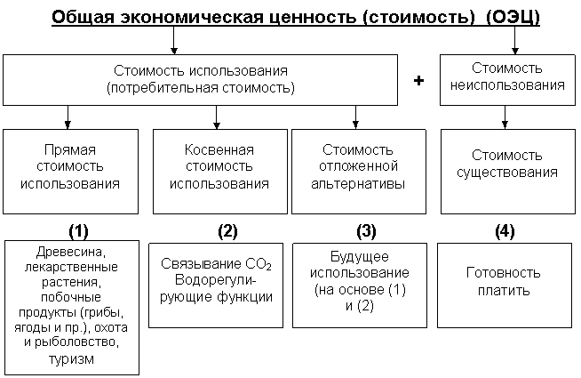

Slide 13
Об оценке экологического воздействия и ущерба
Обратимся теперь к оценке эколого-экономического ущерба. Под экономическим ущербом от деградации окружающей среды понимается денежная оценка негативных изменений в окружающей среде в результате ее загрязнения, в качестве и количестве природных ресурсов, а также последствий таких изменений.
Экологический ущерб и его последствия могут проявляться в самых разных видах и областях: ухудшения здоровья человека из-за потребления загрязненной воды и загрязнения воздуха; снижения урожайности в сельском хозяйстве на загрязненных выбросами промышленности землях; уменьшения сроков службы оборудования из-за коррозии металлов и так далее. Обычно при измерении ущерба природе сначала выявляются изменения в натуральных показателях, а затем дается их экономическая оценка.
Экономический ущерб вместе с затратами на предотвращение загрязнения составляет экологические издержки производства.

